Slide 1

Вас вітає юридичне відділення!

Slide 2

Спеціальність D6 СЕКРЕТАРСЬКА ТА ОФІСНА СПРАВА
ОПП «Юридичне діловодство та адміністрування офісної діяльності»
Освітня кваліфікація: Фаховий молодший бакалавр з секретарської та офісної справи
Термін навчання: 2 роки 10 місяців

Slide 3


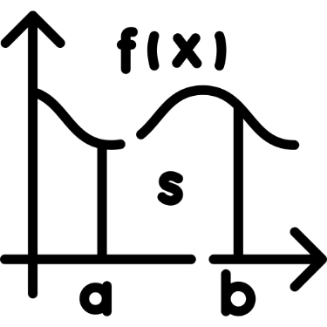
Вступні випробування
Співбесіда
  Українська мова
  Математика

Slide 4

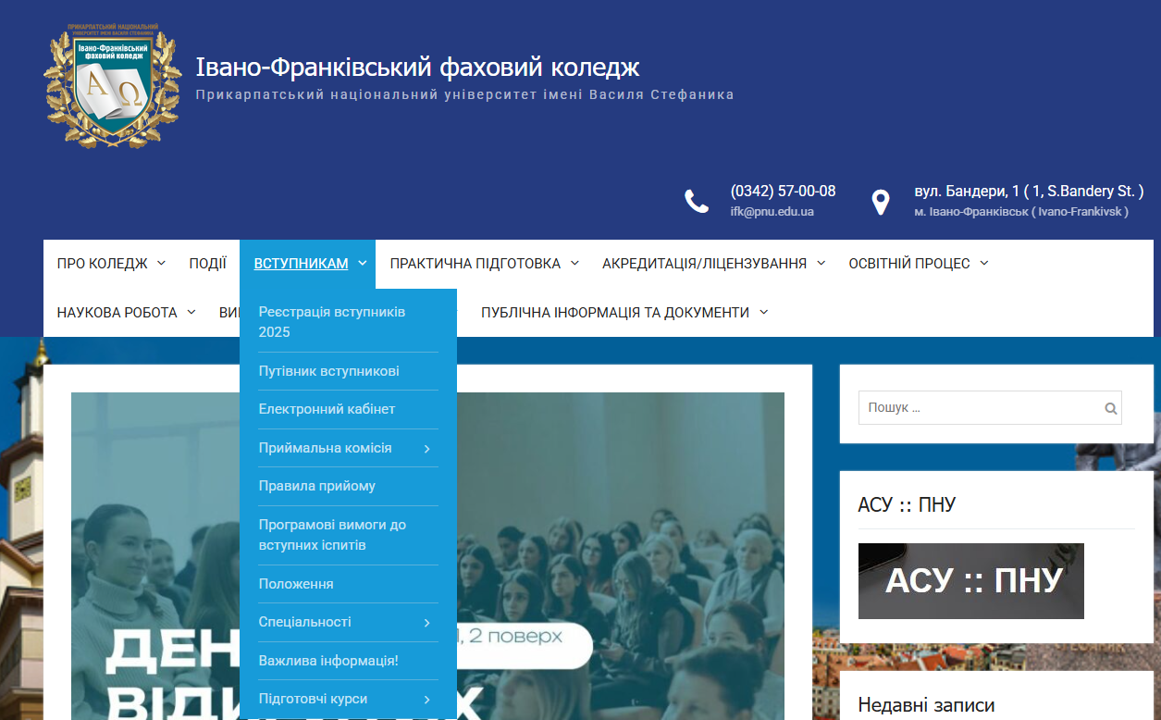

Slide 5
Спеціальність
D6 СЕКРЕТАРСЬКА ТА ОФІСНА СПРАВА
Сфери професійної діяльності:
✅ Державні органи та установи:
✅ Юридичні та консалтингові компанії:
✅ Комерційні організації та підприємства:
✅ Архівні та освітні установи:
✅ Соціальні та медіа-організації:

Slide 6
Спеціальність
D6 СЕКРЕТАРСЬКА ТА ОФІСНА СПРАВА
Випускники можуть успішно реалізувати себе у таких професіях:
Фахівець із діловодства та архівної справи;
Юридичний секретар, референт, офіс-менеджер;
Секретар суду, секретар судового засідання, судовий розпорядник;
Помічник юриста, адвоката, нотаріуса;
Фахівець із кадрового адміністрування, інспектор з кадрів;
Архіваріус, паспортист, документообігу;
Організатор діловодства у державних та приватних установах;
Інспектор з кадрів, спеціаліст з кадрової роботи;
Організатор діловодства у державних та приватних структурах;
Кодифікатор, фахівець з документообігу, архіваріус;
Секретар адміністративних органів, правління, виконкому;
Секретар суду, секретар судового засідання, судовий розпорядник;
Помічник керівника установи, юриста, адвоката, нотаріуса;
Інспектор соціальної допомоги, податковий інспектор, інспектор з ліцензування.

Slide 7

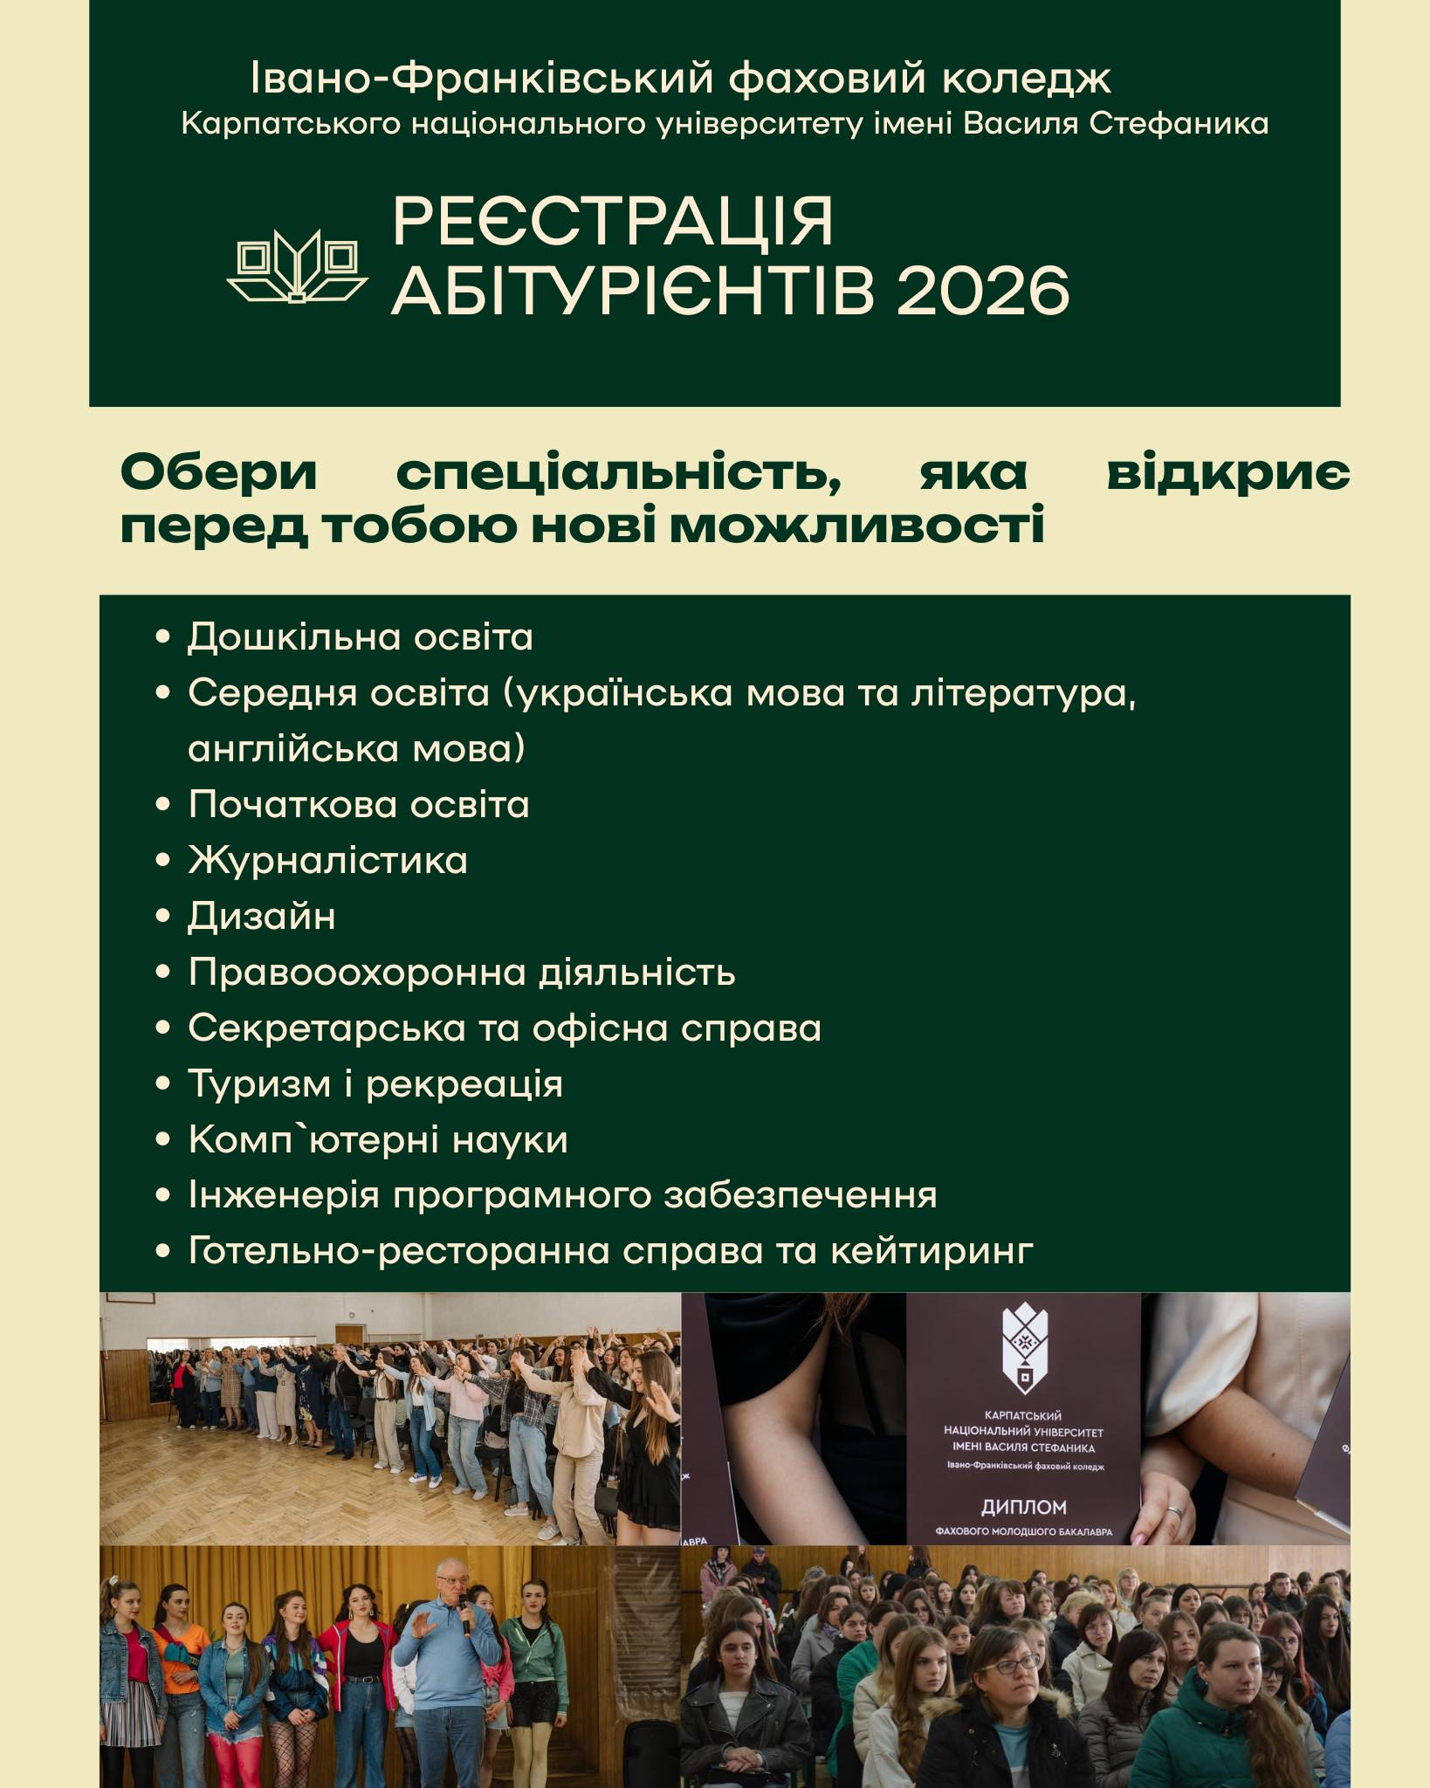
Дякуємо за увагу!

